Slide 1
CHỦ ĐỀ 8: HIẾN PHÁP NƯỚC CỘNG HÒA XÃ HỘI CHỦ NGHĨA VIỆT NAM
BÀI 14: GIỚI THIỆU VỀ HIẾN PHÁP NƯỚC CỘNG HÒA XÃ HỘI CHỦ NGHĨA VIỆT NAM
Người thực hiện: Dương Trà Mi
Trường THPT Hoàng Quốc Việt – Thái Nguyên

Slide 2
“Sống và làm việc theo Hiến pháp và pháp luật”
Em hiểu như thế nào về câu nói trên?
Em hãy nêu hiểu biết của mình về Hiến pháp và pháp luật Việt Nam?

Slide 3
NỘI DUNG BÀI HỌC
Khái niệm, vị trí của Hiến pháp
HIẾN PHÁP
Đặc điểm của Hiến pháp

Slide 4
THẢO LUẬN NHÓM
Nhóm 1: Em hãy đọc thông tin trong sách giáo khoa trang 88 – 89 và trả lời câu hỏi: Em hãy choi biết vì sao Nhà nước cần phải ban hành Hiến pháp?
Nhóm 2: Em hãy đọc thông tin trong sách giáo khoa trang 89 và trả lời câu hỏi: Theo em, Hiến pháp có vị trí như thế nào trong Hệ thống pháp luật Việt Nam? Hiến pháp hiện hành của Việt Nam là bản Hiến pháp nào?
Nhóm 3: Em hãy đọc thông tin trong sách giáo khoa trang 89 và trả lời câu hỏi: Vì sao kji ban hành Luật Trẻ em năm 2016, Quốc hội phải căn cứ vào nội dung của Hiến pháp năm 2013?
1
2
3

Slide 5
1. Khái niệm và vị trí của Hiến pháp nước Cộng hòa xã hội chủ nghĩa Việt Nam
Hiến pháp là hệ thống các quy phạm pháp luật có hiệu lực pháp lý cao nhất quy định những vấn đề cơ bản nhất về chủ quyền quốc gia, chế độ chính trị, chính sách kinh tế,văn hóa, xã hội, tổ chức quyền lực nhà nước, địa vị pháp lý của con người và công dân
Hiến pháp nước Cộng hòa xã hội chủ nghĩa Việt Nam là luật cơ bản, có hiệu lực pháp lí cao nhất, do Quốc hội ban hành để quy định những vấn đề quan trọng của đất nước.

Slide 6
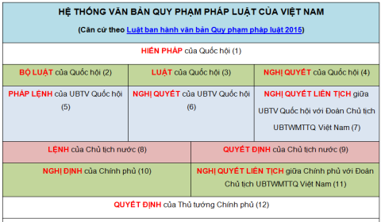
2. Đặc điểm của Hiến pháp nước Cộng hòa xã hội chủ nghĩa Việt Nam
Hiến pháp là đạo luật cơ bản của Nhà nước Cộng hòa xã hội chủ nghĩa Việt Nam

Slide 7
Hiến pháp có hiệu lực pháp lý lâu dài và tương đối ổn định
Hiến pháp 1946
Hiến pháp 1959
Hiến pháp 1980
Hiến pháp 1992
Hiến pháp 2013
Lịch sử nền lâp Hiến Việt Nam

Slide 8
Hiến pháp có quy trình làm, sửa đổi đặc biệt được quy định tại Hiến pháp
Bước 1: Yêu cầu làm, sửa đổi Hiến pháp
Bước 2: Quốc hội quyết định làm, sửa đổi Hiến pháp
Bước 3: Quốc hội thành lập Ban dự thảo Hiến pháp
Bước 4: Soạn thảo Dự thảo Hiến pháp
Bước 5: Lấy ý kiến nhân dân về Dự thảo Hiến pháp
Bước 6: Trình Quốc hội thảo luận Dự thảo Hiến pháp
Bước 7: Quốc hội thông qua Hiến pháp
Bước 8: Chủ tịch nước công bố Hiến pháp
Sơ đồ quy trình làm và sửa đồi Hiến pháp

Slide 9
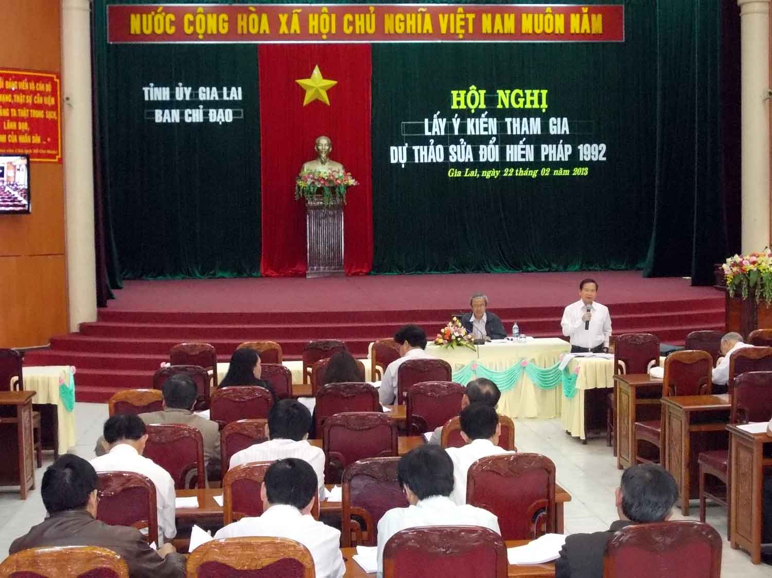
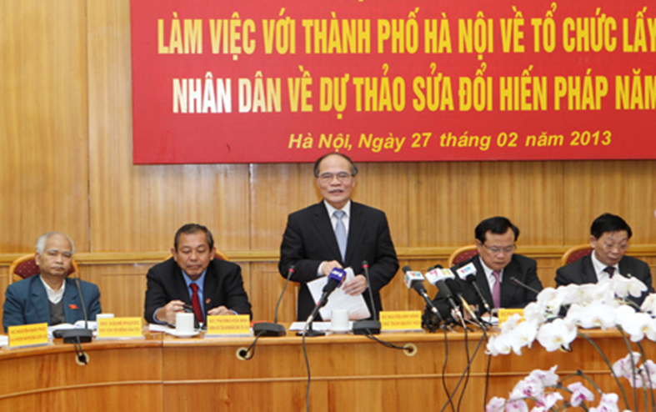
Lấy ý kiến nhân dân về Dự thảo Hiến pháp.

Slide 10
LUYỆN TẬP

Slide 11
TRÒ CHƠI
Ô SỐ MAY MẮN

Slide 12
1
2
3
4
5
6
7
8
9

Slide 13
Câu hỏi: Bản Hiến pháp đầu tiên của nước Việt Nam được ban hành vào năm nào?
A. 1980. B. 1959.
C. 1945. D. 1946.
Đáp án: D

Slide 14
Câu hỏi: Ý nào sau đây là bước 4 trong quy trình làm, sửa đổi Hiến pháp?
A. Yêu cầu làm, sửa đổi Hiến pháp.
B. Trình Quốc hội thảo luận Dự thảo Hiến pháp.
C. Soạn thảo Dự thảo Hiến pháp.
D. Quốc hội thông qua Hiến pháp.
Đáp án: C

Slide 15
Chúc mừng em đã nhận được một phần quà

Slide 16
Câu hỏi: Văn bản quy phạm pháp luật nào sau đây được coi là đạo luật cơ bản của nước ta?
A. Bộ luật Hình sự.
B. Hiến pháp.
C. Luật hôn nhân và gia đình.
D. Luật giao thông đường bộ.
Đáp án: B

Slide 17
Câu hỏi: Em hãy chọn phương án phù hợp điền vào chỗ trống “....” trong câu sau:
Hiến pháp có hiệu lực pháp lý ..... trong hệ thống các văn bản quy phạm pháp luật Việt Nam.
A: Cao nhất B. Thấp nhất
C. Phù hợp nhất. D. Quan trọng nhất
Đáp án : A

Slide 18
Câu hỏi : Lịch sử nền lập Hiến Việt Nam đã ban hành mấy bản Hiến pháp chính thức?
( không tính bản sửa đổi, bổ sung )
4 bản. B. 3 bản
C. 5 bản. D. 6 bản.
Đáp án: C

Slide 19
Chúc mừng em đã nhận được một phần quà

Slide 20
Câu hỏi: Hiến pháp do cơ quan nào thông qua?
A. Chính phủ.
B. Tòa án nhân dân tối cao.
C. Viện kiểm sát nhân dân tối cao.
D. Quốc hội.
Đáp án: D

Slide 21
Câu hỏi: Hiến pháp quy định về
A. Những vấn đề về chủ quyền quốc gia, chế độ chính trị, văn hóa, xã hội, tổ chức quyền lực nhà nước, địa vị pháp lý của con người và công dân.
B. Những vấn đề cơ bản nhất về chủ quyền quốc gia, chế độ chính trị, chính sách kinh tế,văn hóa, xã hội,tình yêu, hôn nhân, tổ chức quyền lực nhà nước, địa vị pháp lý của con người và công dân.
C. Những vấn đề cơ bản nhất về chủ quyền quốc gia, chế độ chính trị, chính sách kinh tế,văn hóa, xã hội, tổ chức quyền lực nhà nước, địa vị pháp lý của con người và công dân.
D. Những vấn đề cơ bản nhất về chủ quyền quốc gia, chính sách kinh tế,văn hóa, xã hội, tổ chức quyền lực nhà nước, địa vị pháp lý của con người và công dân
Đáp án: C

Slide 22
VẬN DỤNG
Em hãy viết một bài luận về vai trò cùa Hiến pháp đối với cuộc sống con người và chia sẻ sản phẩm với các bạn.
Em hãy thiết kế một sản phẩm truyền thông (khẩu hiệu, tranh vẽ....) giới thiệu về Hiến pháp nước Cộng hoá xã hội chủ nghĩa Việt Nam và thuyết trình ý nghĩa của sản phẩm đó trước lớp.

